Slide 1

SIAAF WEB
INSTRUCTIVO PARA CONSULTAR LA PARAMETRIZACIÓN DE EVALUACIONES

Slide 2

Acceso
Ingrese desde su navegador al sitio web de la Universidad: http://www.unisimon.edu.co/ y seleccionar en menú principal la opción «Portales»

Slide 3

Dirigirse a la sección «Portal Profesores y Administrativos»

Slide 4

Digite su usuario y contraseña para acceder al sistema y luego presione sobre el botón «Acceder»

Slide 5

Módulo
Luego de ingresar deberá seleccionar el módulo “Evaluaciones”

Slide 6
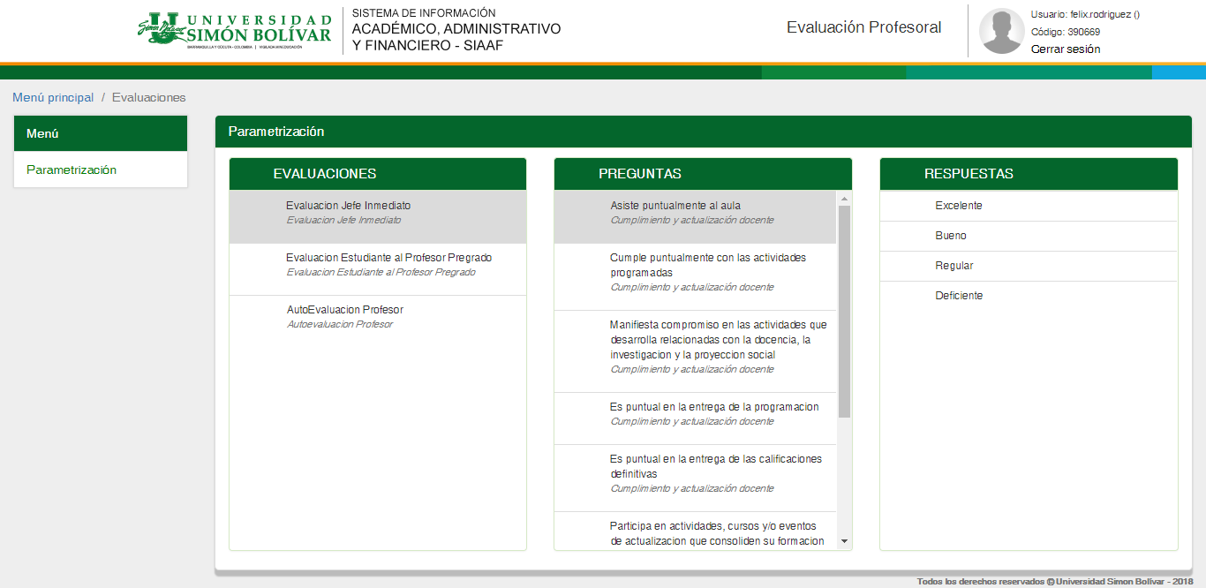
Parametrización
Consulte las preguntas y respuestas según el tipo de evaluación seleccionada

